Slide 1
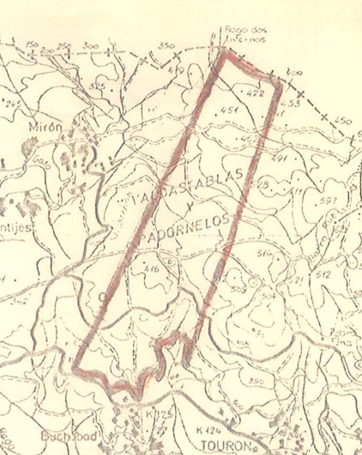
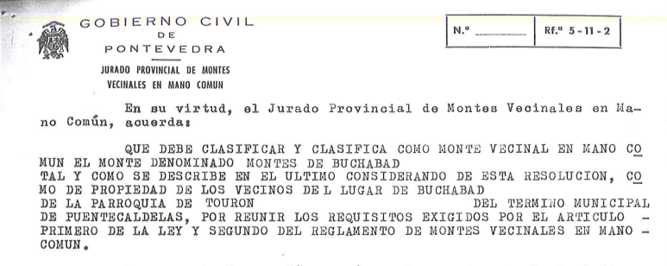
O dia 5 de Decembro de 1980 declarábase a devolución, no Goberno Civil de Pontevedra do Monte Veciñal os seus lexítimos propietarios dende tempos inmemoriais : A veciñanza de Buchabade

Slide 2
Despois de anos de usurpación o aveiro das leis franquistas a veciñanza de toda Galicia recibía de volta o que sempre fora seu. Anos de liortas, de veciños empobrecidos expulsados dos pasteiros comunais , vixiados pola garda civil, reclutados nenas e nenos para repoboar o seu monte con especies forestais e perdendo donde pacer o seu gando, En fin , aquí en Buchabade coma en centos de parroquias de toda Galicia.Hai tantas historias desta época da posguerra coma veciños había en Buchabade.
O MONTE DA VECIÑANZA
Hoxe o monte e da veciñanza mais inda temos testemuñas da repoboación forzosa que se fixo do monte . Unhas decenas de sequoias, varias chamaecyparis , algúns piñeiros patula ( de folla caída) e que saibamos un alerce (larix decidua )
Tamén temos un problema moi gordo de invasión de acacias. Igual cos anteriores proveñen das repoboacións dos anos 60.
No noso monte a dia de hoxe temos unhas 70-80 Ha conveniadas con ENCE, a eucaliptos. Quedan outras 80 repartidas en diferentes usos Temos sobre 4 ha en cesión de superficie a tres empresas, 1 Ha de carballo americano de 18 anos, unhas 8-10 Ha de rexenerado de piñeiro dus 16 anos . O resto , nas zonas altas son monte baixo , nas abas do coto do Inferno e dos Mouros.
Ademais contamos cunha casa do Pobo, un campo da festa e tres Muiños restaurados.

Slide 3
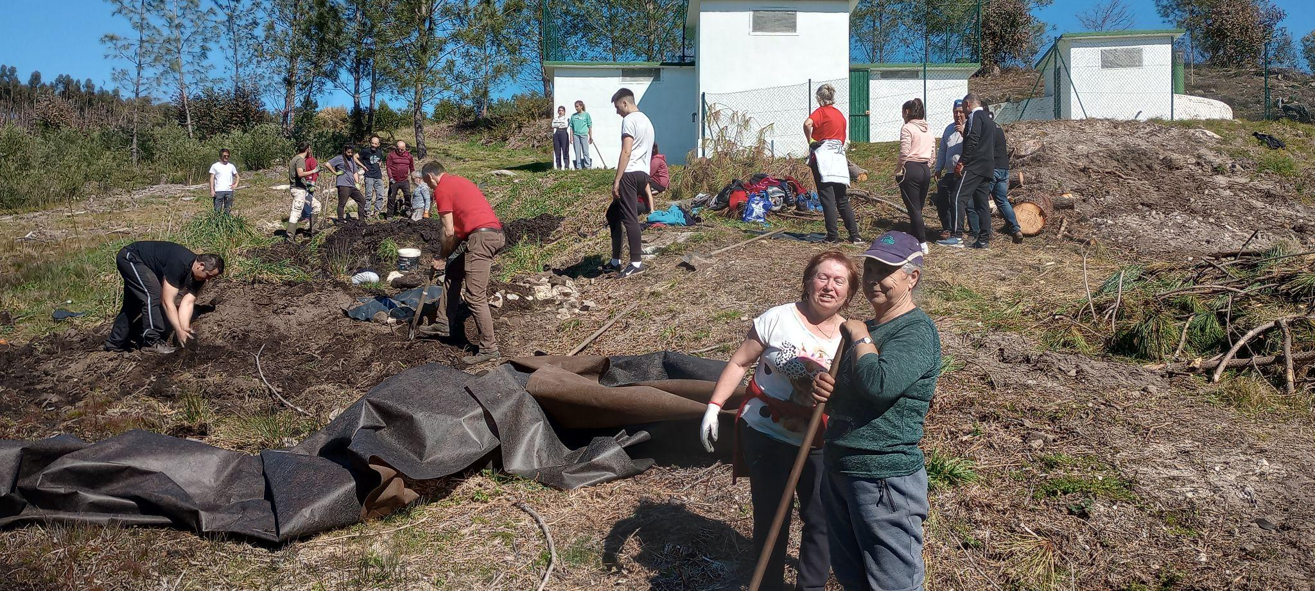
Traballo no comunal

Slide 4
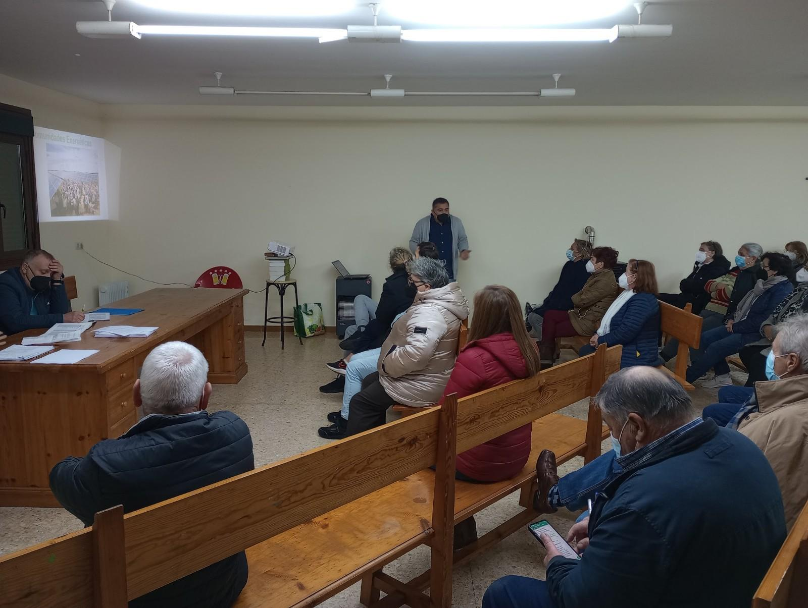
Presentación ante a veciñanza da comunidade enerxética

Slide 5
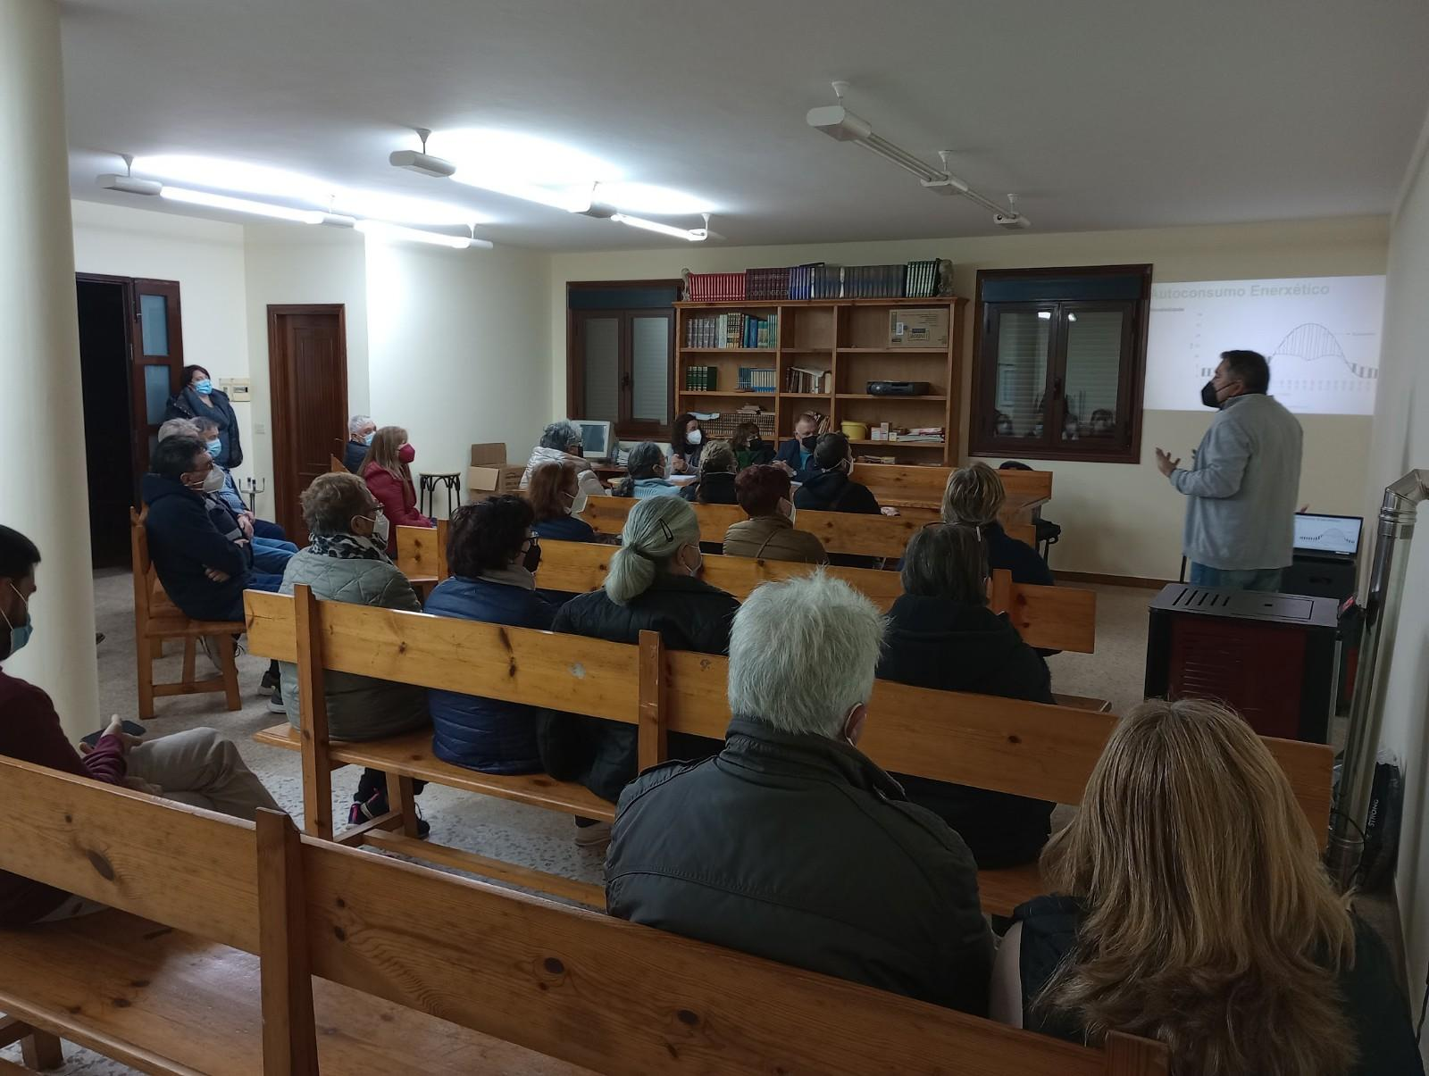
Asamblea

Slide 6
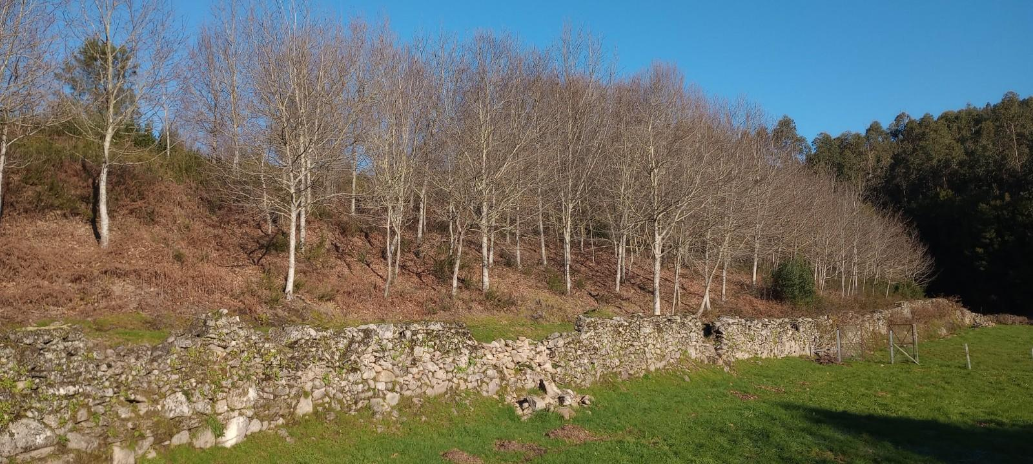
Repoboación con Carballo americano

Slide 7
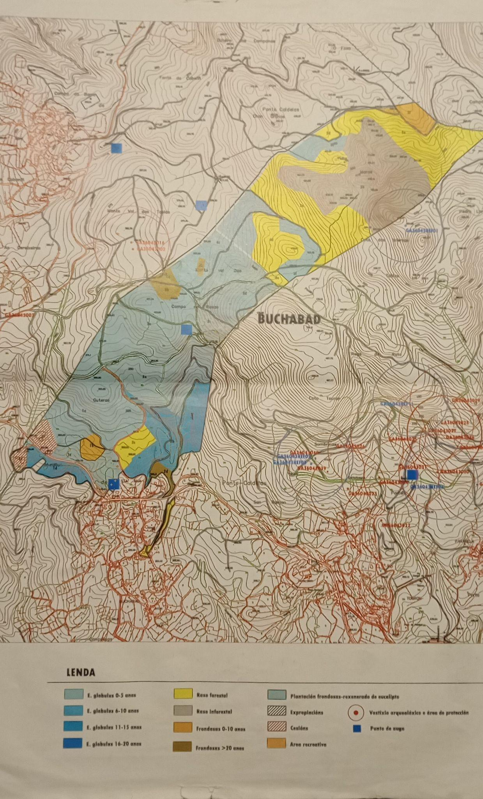
O monte e seus usos

Slide 8
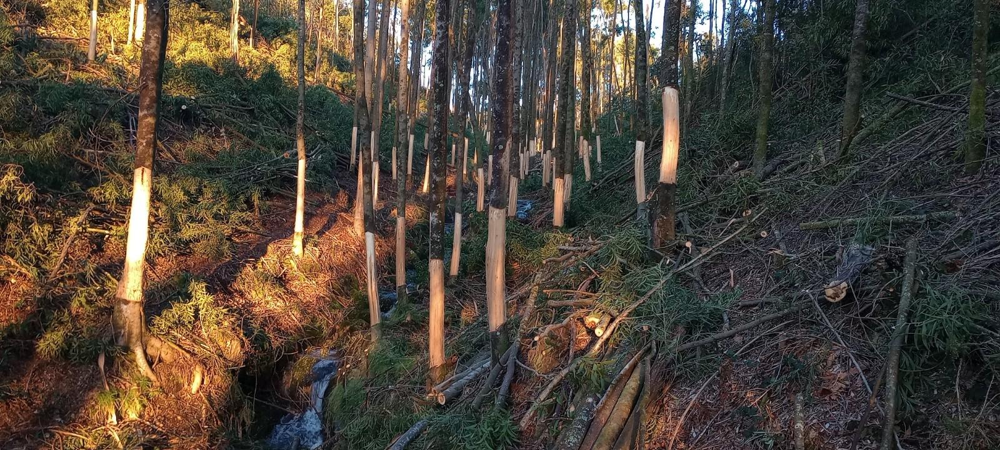
Descasacado de Acacia negra dos regatos

